Slide 1

EPQC 通信技术方案
© 2018 Hitachi Consulting Corporation. All rights reserved.

Slide 2
基于pulsar通信
主题可扩展性：Pulsar 的架构可以轻松处理数百万个主题。
性能：由于 Pulsar 的分层架构，以及 IO 隔离的特性，读取和写入使用不同的物理存储。因此，读取的峰值根本不会影响写入性能，反之亦然。Pulsar 还支持非持久性主题，允许非常高的吞吐量，完全不需要持久性的主题，这对于实时应用程序非常有用。
消息队列： Pulsar 提供了统一的消息模型，Pulsar 可以直接当消息队列进行使用。Pulsar 在订阅（Subscription）级别而不是主题级别执行此操作，使用 Pulsar，您只需添加新订阅，Pulsar 就会将消息扇出到新增的消费者，以增加新消费者的吞吐量。
操作更简单：使用 Pulsar，我们可以轻松添加和删除节点，而无需重新平衡整个集群。此外，使用 Pulsar，不用担心一个分区是否会超过 Broker 的物理磁盘空间
无限的数据保留期：永久存储在磁盘中

Slide 3
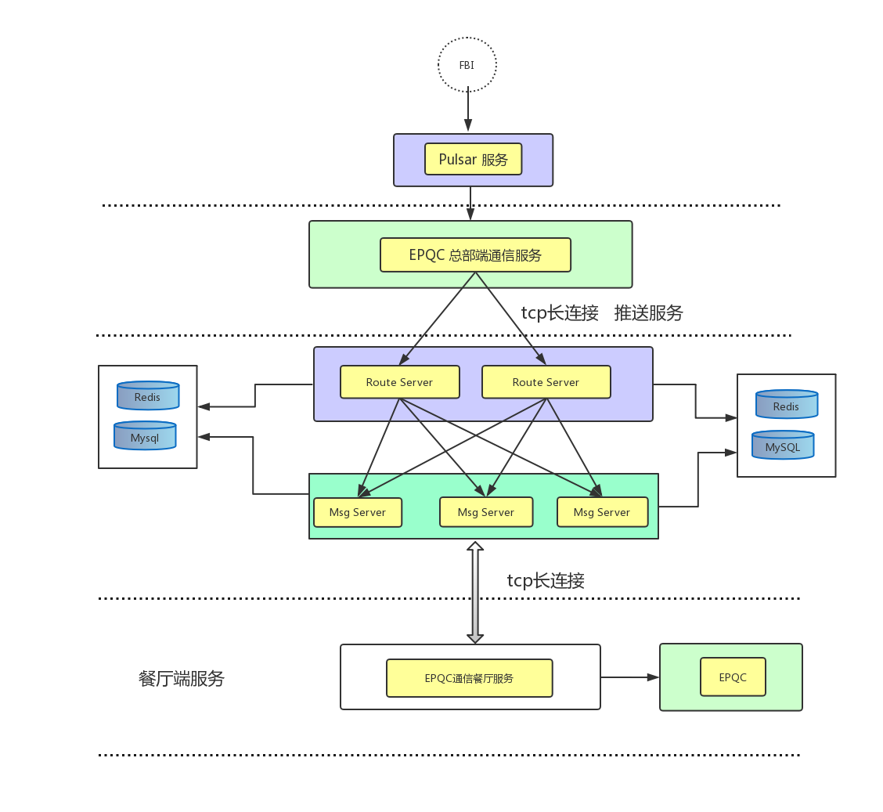
方案1：独立的推送系统
1：Pulsar采集FBI数据
2：中央端消息解析服务按照餐厅解析
数据，把解析的数据通过总部端推送
服务，推送到餐厅
3：餐厅处理数据后，待EPQC处理

Slide 4
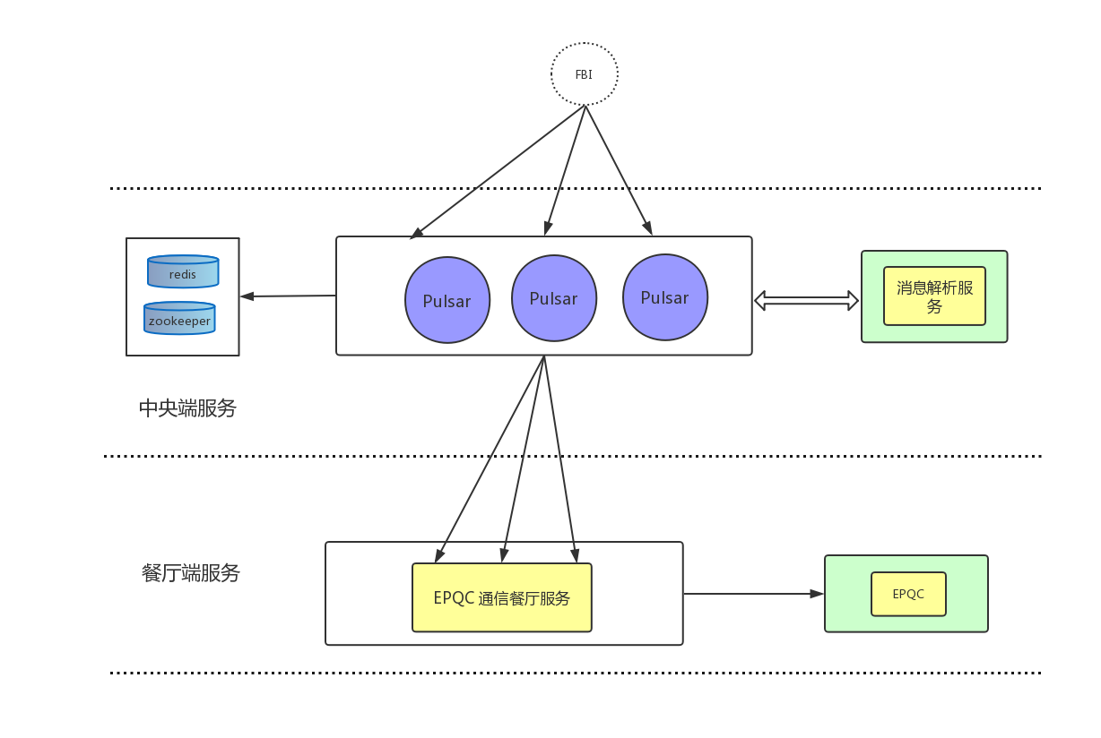
方案2：Pulsar 订阅/消费模型
1：Pulsar采集FBI数据
2：中央端消息解析服务按照餐厅解析
数据，按照餐厅级别的topic放入Pulsar
3：pulsar推送数据到餐厅
4：餐厅处理数据后，待EPQC处理

